Slide 1
Kazein hidrolízis immobilizált enzimmkel tórusz reaktorban¹

Slide 2
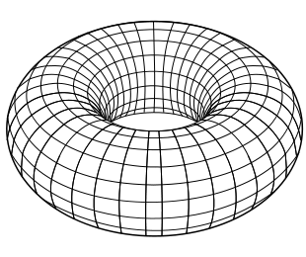
A tórusz reaktor
hurokreaktorként fogható fel²
A reaktorban dugószerű áramlás²
Előnyei más kevert reaktorokhoz képest:
Reaktánsok jobb keveredése alacsonyabb nyíróerő mellett²
könnyű a léptéknövelés és tervezés²
nincsenek holt terek²
jó hőátadás
nincs habképződés: erőteljes keverésnél előny
alacsony energia igény
Használták már:
Búzafehérje enzimatikus hidrolízisnél⁴
Borsófehérje izolátum acetilezésnél⁵
Xantán fermentációnál³

Slide 3
A kazeint hidrolizáló proteáz XIX-et kitozán gyöngyökre immobilizálják glutáraldehiddel
Felhasznált anyagok
Kazein: tejben található fehérje, tehéntej 80% kazein tartalmú
Sajtkészítésnél a tejalvasztó proteázok hatnak a kazein oldható részére
Hidrolízise jól ismert, és régóta tanulmányozott a sajtiparban
Proteáz XIX: Aspergillus sojae-ból izolálják
Kitozán: lineáris poliszacharid: rákfélék páncéljában található β1-4 kötött D-glükózaminból állítják elő acetilezéssel: biokompatibilis, biodegradálható, nem toxikus

Slide 4
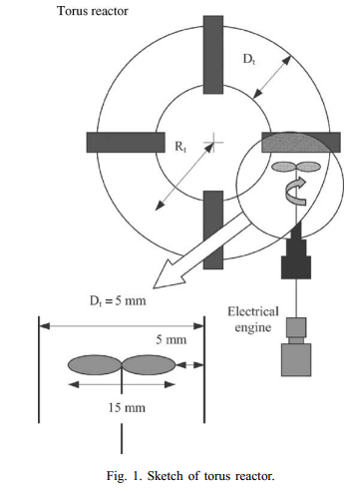
A tóruszreaktor
Belső lécirkulációs reaktor
Keverés azonban propellerrel
Fal átlátszó plexiből
100ml térfogat, 160mm kerületi hossz, 25mm belső átmérő
Kevertetés egy három teflonpengéből álló propellerrel, a fal és a pengék között 5mm hellyel, a propeller-t egy elektromos motor hajtja

Slide 5
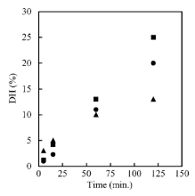
Nem-kevert reaktor
10ml NEM kevert reaktorban:
5mg/ml kazein
0.4mg szabad enzim: 1:62,5 enzim-szubsztrát arány
23,20mg immobilizált enzim 250mg nagy gyöngyön
20,75mg immobilizált enzim 250mg kis gyöngyön
Lehetséges magas konverziós hatásfok (>20%) immobilizált enzimmel,de majdnem 50x [szabad enzim]-> a szabad enzimhez képest 3% hatékonyság
Az aktivitás csökkenés ellensúlyozható a többszöri újrafelhasználással (akár 50x)
Korábban megfigyelték β-galaktozidáz esetén is a konverziós hatások csökkenését immobilizálás után
A fő cél a reakció egyszerű leállítása, és a minél tisztább termék kinyerése
Nagy átmérőjű gyöngy
Kis átmérőjű gyöngy
Szabad enzim

Slide 6
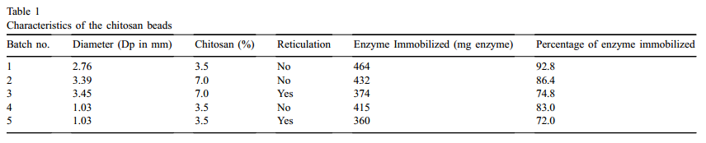
Kitozán gyöngyök
Összesen öt batch, ezek közül kettőt keresztkötéssel térhálósítottak glutáraldehiddel
A gyöngyökhöz az enzimet glutáraldehiddel kovalensen kötötték
A gyöngyök rigiditása nő a kitozán tartalommal
Térhálósított gyöngyöknél alacsonyabb az immobilizált enzim aránya: a glutáraldheid módosíthatta a kazein szerkezetét
Továbbiaknak nagy gyöngyként az 1. batch 2.76mm átmérőjű, és kis gyöngyként a 4. batch 1.03mm átmérőjű gyöngyfajtákat használták

Slide 7
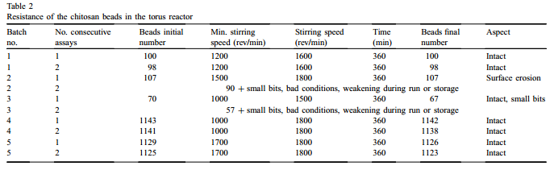
A kitozángyöngyök mechanikai ellenállása
Vizuális teszt: a kevertetés előtt megfigyelték a gyöngyöket, majd kevertetés után megszámolták, mennyi gyöngy maradt intakt, és mennyin figyelhető meg mechanikai sérülés (felszíni deformáció)
Nagy kitozán tartalom, és térhálósított gyöngyök esetén a rigiditás nő emiatt a gyöngyök könnyen törnek.

Slide 8
Recirkulációs keverős reaktor(STR)
10ml űrtartalmű üvegcsövek hosszanti forgó tengelyre kapcsolt propellerrel, 5 rpm
Recirkulációsnak tekinthető, mert az immobilizált enzim újra visszakerül a reaktorba

Slide 9
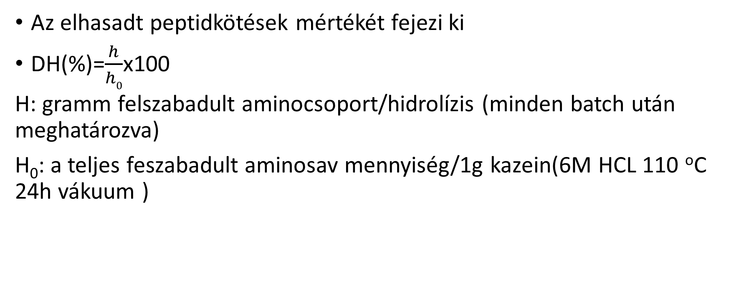
A hidrolízis mértéke (DH)
Az elhasadt peptidkötések mértékét fejezi ki
DH(%)=$\frac{h}{h0}$x100
H: gramm felszabadult aminocsoport/hidrolízis (minden batch után meghatározva)
H₀: a teljes feszabadult aminosav mennyiség/1g kazein(6M HCL 110 ºC 24h vákuum )

Slide 10
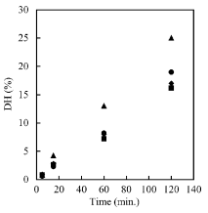
Kevert reaktor
10ml kevert reaktorban 1/10 immobilizált enzim:szubsztrát arány, 5mg/ml szubsztrát
5, 15, 60, és 120 perces futási idők
2 ismétlés
Kis átmérőjű gyöngy esetén magasabb DH a nagyhoz képest, de a második futás végére az enzim az első futás 74%-át hozta
A nagy átmérőjű gyöngy esetén nem volt számottevő csökkenés
1. Nagy átmérőjű gyöngy
Kis átmérőjű gyöngy
Nagy átmérőjű gyöngy
2. Kis átmérőjű gyöngy

Slide 11
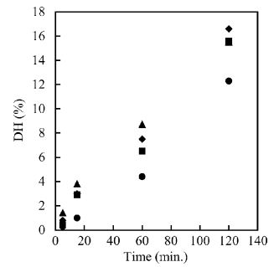
Tórusz reaktor
100ml térfogatban:
5mg/ml szubsztrát
enzim:szubsztrát=1:10 arány
5, 15 60, 120 perces reakció idők
2 ismétlés
Nagy átmérőjű gyöngyök aktivitása kb állandó, 6% csökkenés
Kis átmérőjűeknél 21% csökkenés
Enzimaktivitás minél kevésébé csökkenjen: nagy átmérőjű kitozán gyöngy javasolt
1. Nagy átmérőjű gyöngy
Kis átmérőjű gyöngy
Nagy átmérőjű gyöngy
2. Kis átmérőjű gyöngy

Slide 12
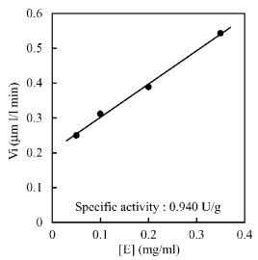
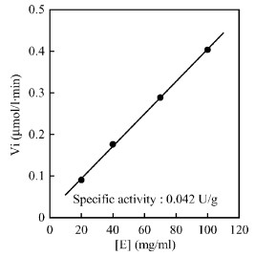
Szabad és immobilizált proteáz aktivitás
Szabad proteáz XIX specifikus aktivitása
[E]: 0.05; 0.1; 0.2; 0.35 mg/ml
[S]: 5mg/ml
Specifikus aktivitás: 0.940U/g
(1 U(unit): 1 g enzim, amely 1 µmol peptidkötést hasít 1 perc alatt)
Nagy átmérőjű gyöngyre immobilizált proteáz XIX specifikus aktivitása
[E]: 20; 40; 70; 100 mg/ml
[S]: 5mg/ml
Specifikus aktivitás: 0,042
A szabad enzim specifikus aktivitásának mindössze 4,5%-a

Slide 13
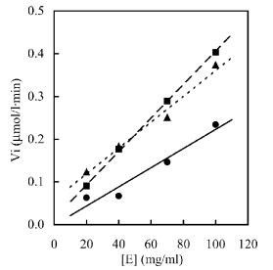
Hőmérséklet hatása az immobilizált enzimre
A szabad enzim hőmérsékleti optimuma: 37 ºC
Immobilizálás után az enzim tulajdonságai megváltozhatnak (pl.: β-galaktozidáz immobilizálás után jobban működik 44 ºC-on)
44 ºC és 37 ºC között nincs nagy eltérés, de 44ºC-on csökken az élettartama az enzimnek->37 ºC az optimális
25 ºC
37 ºC
44 ºC

Slide 14
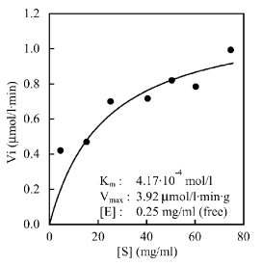
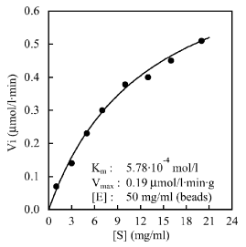
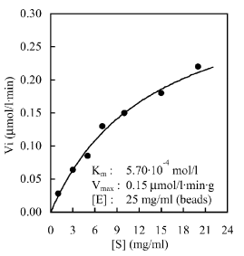
Kinetika
Szabad enzim kevert reaktorban
[S]: 5, 15, 25, 40, 50, 60, 75 mg/ml
[E]: 25mg/ml
V_{max}:3.92 µmol/l*min*g
K_{m}:4.17*10⁻⁴ mol/l
Immobilizált enzim kevert reaktorban
[S]: 1, 3, 5, 7, 10, 13, 16, 20 mg/ml
[E]: 50mg/ml
V_{max}:0.19 µmol/l*min*g
K_{m}:5.78*10⁻⁴ mol/l
Immobilizált enzim tórusz reaktorban
[S]: 1, 3, 5, 7, 10, 15, 20 mg/ml
[E]: 25mg/ml
V_{max}:0.15 µmol/l*min*g
K_{m}:6.7*10⁻⁴ mol/l
A K_{m} értékek közel esnek egymáshoz: az immobilizáció nem csökkenti
A V_{max} értékek az immobilizált enzimnél alacsonyabbak: alacsonyabb aktivitás és nehezebb hozzáférés a szubsztráthoz
Az immobilizált enzimek esetén a V_{max} értékek megegyeznek: a tóruszos javasolt.

Slide 15
Összegzés
1.3 mm átmérőjű kitozán gyöngyök alkalmasak enzim immobilizálásra tóruszreaktorban
A glutáraldehides immobilizálás megfelelő a proteáz XIX kikötésére
A K_{m} értékek közel azonosak, de a az aktivitás immobilizálás után az 1/20-a a szabad enzimének, valamint a V_{max} érték is alacsonyabb
Fentiek ellenére a hidrolízis mértéke magas
A nagyobb gyöngyökön immobilizált enzim újrahasználható, valamint a termék könnyebben tisztítható
Következő lépés lehet egy folyamatosan működő tórusz reaktor tesztelése

Slide 16
Felhasznált irodalom
Benkhelifa, H. et al. Casein hydrolysis by immobilized enzymes in a torus reactor. Process Biochemistry 40, 461–467 (2005).
Belleville, P., Nouri, L. & Legrand, J. Mixing characteristics in the torus reactor. Chemical engineering & technology 15, 282–289 (1992).
Krebser, U., Meyer, H.-P. & Fiechter, A. A comparison between the performance of continuously stirred-tank bioreactors and a TORUS bioreactor with respect to highly viscous culture broths. Journal of Chemical Technology and Biotechnology 43, 107–116 (1988).
L. Now-i,J. Legrand , Y. Popineau,P. Belleville. Enzymatic hydrolysis of wheat proteins Part 2: comparison of performance of batch-stirred and torus reactors Chemical Engineering Journal 65 195-199
J. Legrand, J. Gue´ guen, S. Berot, Y. Popineau, L. Nouri . Acetylation of Pea Isolate in a Torus Microreactor BIOTECHNOLOGY AND BIOENGINEERING, VOL. 53, NO. 4, FEBRUARY 20, 1997

